Slide 1
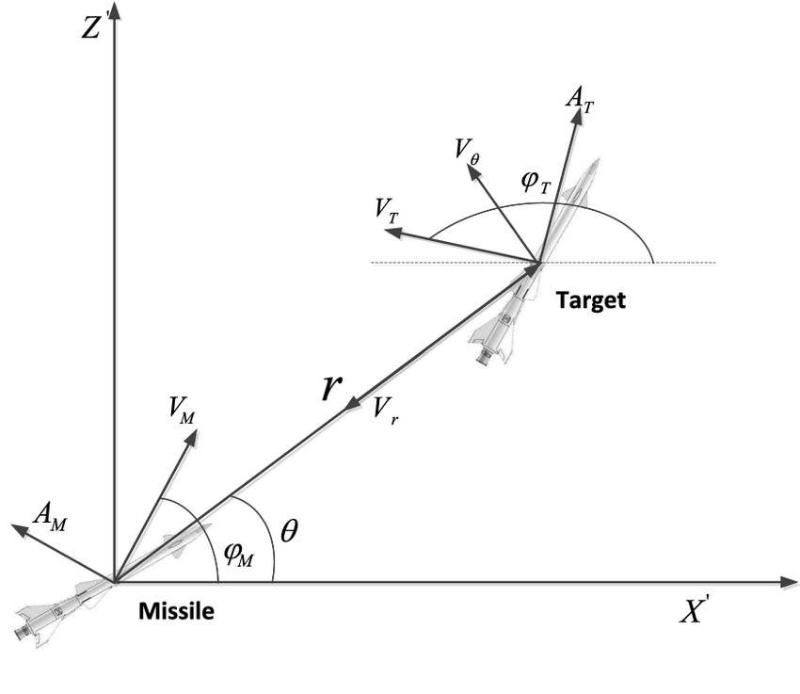

미사일 SEEKR 확장 칼만 필터 추정 성능 향상
1. 확장 칼만 필터
1 . 1 칼만 필터
1 . 2 확장 칼만 필터
2. 미사일 SEEKER
2 . 1 관측 값 데이터
3. 성능 향상 방안
3 . 1 매개변수 선정
3 . 2 IMM 필터
3 . 3 AI 사용 오차 보상

Slide 2
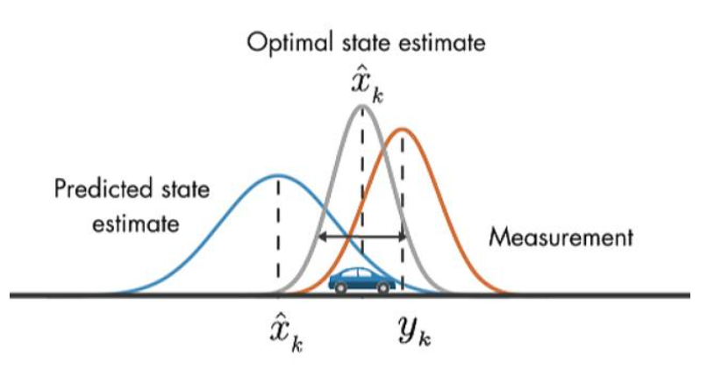
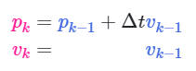
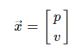
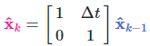
1. 확장 칼만 필터
1 . 1 칼만 필터
등속도 운동 방정식
물체의 상태 정의
센서로부터의 관측치와 선형 시스템 모델의 예측치를 통한 최적 상태 추정
센서의 관측치에는 노이즈가 포함
선형 시스템 모델을 통한 예측에도 오차가 존재
관측치와 선형 시스템 모델의 예측치를 조합함으로써, 보다 정확한 상태를 추정한다.
선형 시스템 모델

Slide 3
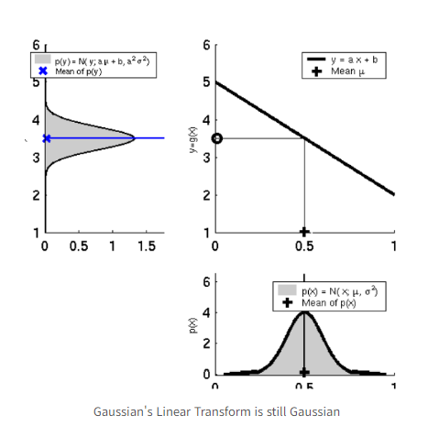
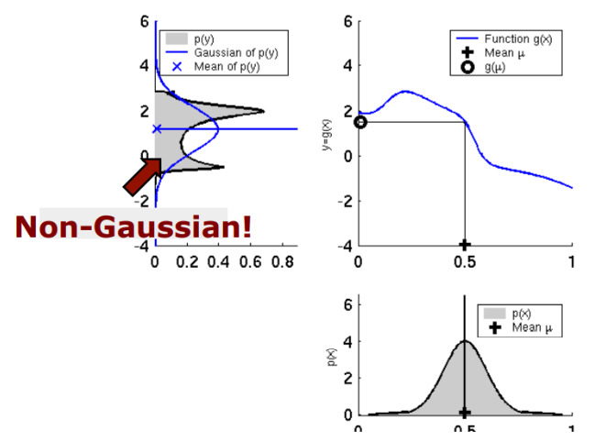
1. 확장 칼만 필터
1 . 1 칼만 필터
가우시안 분포를 선형 모델의 입력으로 주면
가우시안 분포가 출력된다.
비선형 모델의 경우 가우시안 분포를 입력으로 주면
결과는 가우시안 분포가 아니게 된다.

Slide 4
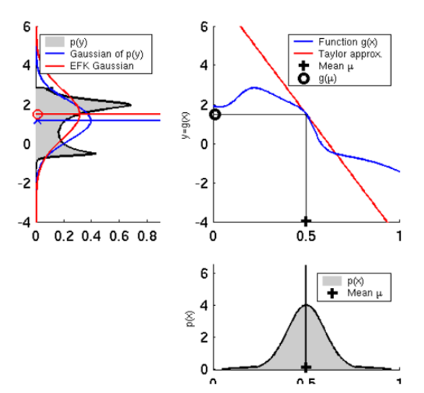
1. 확장 칼만 필터
1 . 2 확장 칼만 필터
비선형 시스템 모델을 사용하기 위해 선형 모델로 근사하여
칼만 필터 알고리즘을 적용하는 것이 확장 칼만 필터이다.
Jacobian 행렬을 사용해 1차 테일러 급수로 선형화 한다.
때문에 비선형성이 큰 모델의 경우 선형화 오차가 증가한다.

Slide 5
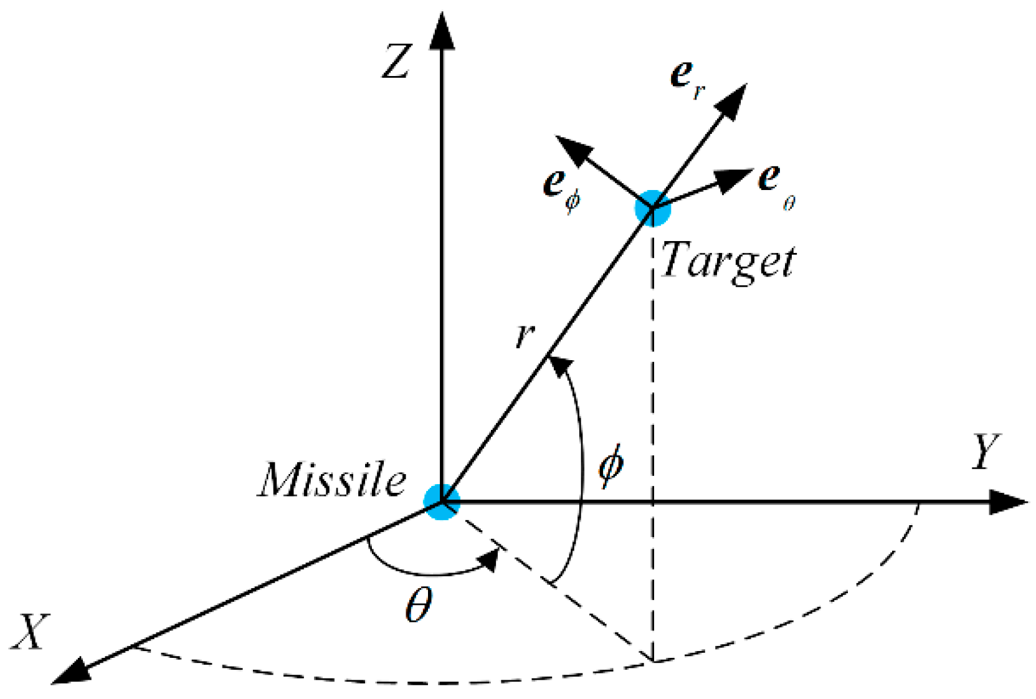
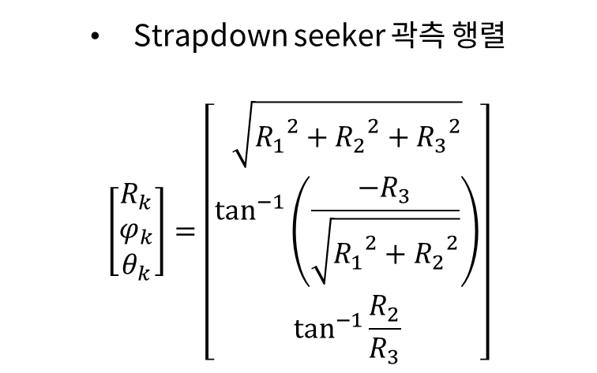
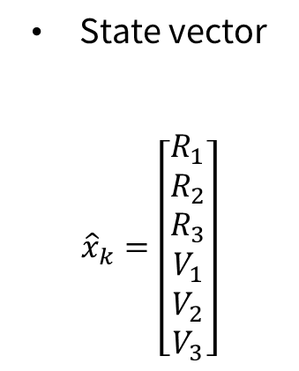
2. 미사일 SEEKER
2 . 1 관측값 데이터
Strapdown seeker 곽측 행렬
$$\left[\begin{matrix}R_{k} \\ φ_{k} \\ θ_{k}\end{matrix}\right]=\left[\begin{matrix}\sqrt{{R_{1}}^{2}+{R_{2}}^{2}+{R_{3}}^{2}} \\ \tan^{−1}\left(\frac{−R_{3}}{\sqrt{{R_{1}}^{2}+{R_{2}}^{2}}}\right) \\ \tan^{−1}{\frac{R_{2}}{R_{3}}}\end{matrix}\right]$$
State vector
$${\hat{x}}_{k}=\left[\begin{matrix}R_{1} \\ R_{2} \\ \begin{matrix}R_{3} \\ \begin{matrix}V_{1} \\ V_{2}\end{matrix} \\ V_{3}\end{matrix}\end{matrix}\right]$$
선형화 오차 발생

Slide 6
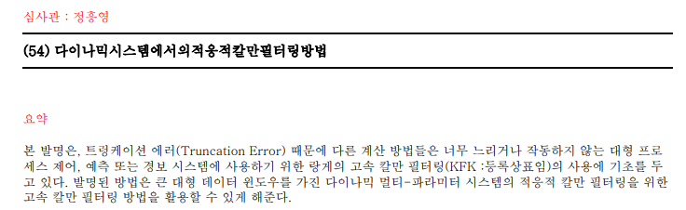
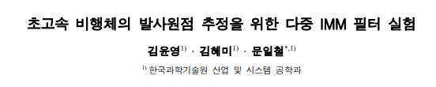
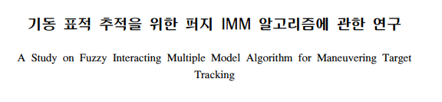
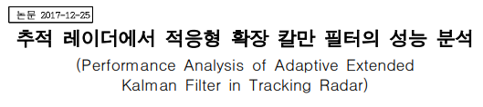
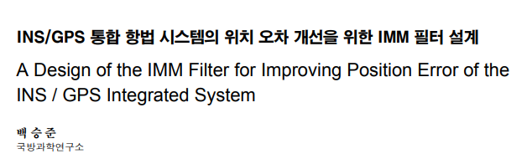
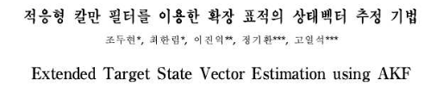
3. 성능 향상 방안

Slide 7
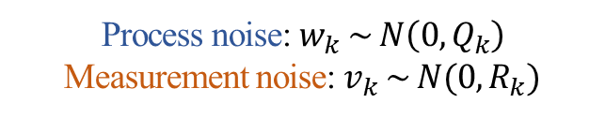
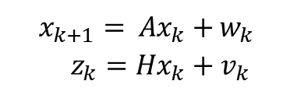
3. 성능 향상 방안
3 . 1 매개변수 선정
$$x_{k+1}= Ax_{k}+w_{k}$$
$z_{k}=Hx_{k}+v_{k}$
Process noise: $w_{k} \sim N\left(0, Q_{k}\right)$
Measurement noise: $v_{k} \sim N(0, R_{k})$
Process noise와 Measurement noise는
시스템 모델의 예측과 관측값 사이
어떤 값을 더 신뢰할지 정하는 매개변수이다.
매개변수는 필터 동작 동안 일정하게 유지된다.
선형화 오차 문제를 해결하기 위해
필터 동작 동안 매개변수를 동적으로 변경하는
방법이 제시되고 있다.
시스템 모델과 실제 거동 간 오차 or 선형화 오차 증가
-> Process noise를 증가시킨다 -> 관측치를 더 신뢰
시스템 모델의 예측이 물체의 실제 움직임을 잘 예측
-> Measurement noise를 증가시켜 시스템 모델을 더 신뢰한다.

Slide 8
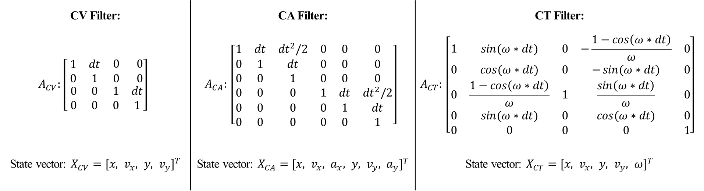
3. 성능 향상 방안
3 . 2 IMM 필터
CV Filter: | CA Filter: | CT Filter:
$$A_{CV}:\left[\begin{matrix}\begin{matrix} 1 & dt \\ 0 & 1\end{matrix} & \begin{matrix}0 & 0 \\ 0 & 0\end{matrix} \\ \begin{matrix}0 & 0 \\ 0 & 0\end{matrix} & \begin{matrix}1 & dt \\ 0 & 1\end{matrix}\end{matrix}\right]$$ | $$A_{CA}: \left[\begin{matrix}1 & dt & {dt}^{2}/2 & 0 & 0 & 0 \\ 0 & 1 & dt & 0 & 0 & 0 \\ 0 & 0 & 1 & 0 & 0 & 0 \\ 0 & 0 & 0 & 1 & dt & {dt}^{2}/2 \\ 0 & 0 & 0 & 0 & 1 & dt \\ 0 & 0 & 0 & 0 & 0 & 1\end{matrix}\right]$$ | $$A_{CT}: \left[\begin{matrix}1 & \sin{(ω∗dt)} & 0 & −\frac{1−cos\left(ω∗dt\right)}{ω} & 0 \\ 0 & \cos{(ω∗dt)} & 0 & −\sin{(ω∗dt)} & 0 \\ 0 & \frac{1−cos\left(ω∗dt\right)}{ω} & 1 & \frac{\sin\left(ω∗dt\right)}{ω} & 0 \\ 0 & \sin{(ω∗dt)} & 0 & \cos{(ω∗dt)} & 0 \\ 0 & 0 & 0 & 0 & 1\end{matrix}\right]$$
State vector: $X_{CV}={[x, v_{x}, y, v_{y}]}^{T}$ | State vector: $X_{CA}={[x, v_{x}, a_{x}, y, v_{y}, a_{y}]}^{T}$ | State vector: $X_{CT}={[x, v_{x}, y, v_{y}, ω]}^{T}$
Kalman filter : 하나의 선형 시스템 모델을 사용한 예측
IMM filter : 여러 개의 선형 시스템 모델을 사용하여 예측
-> 시스템 모델로 인한 오차 감소

Slide 9
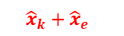
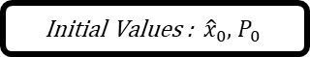
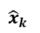
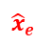
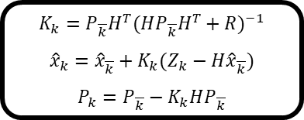
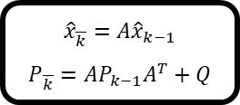
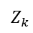
3. 성능 향상 방안
3 . 3 AI 사용 오차 보상
$${\text{Initial} \text{Values}\text{ :} \hat{x}}_{0}, { P}_{0}$$
기존 관측 행렬을 사용한 확장 칼만 필터는 동일
매개변수 / 시스템 모델을 변경하여 오차를 잡는 기존 접근 방식에서 AI를 사용한 오차 보상의 방식 제안
확장 칼만 필터를 사용하는 분야는 미사일뿐만 아니라 모바일 로봇, 차량, 드론 등 다양한 분야에 적용 가능
동적 매개변수 변경 방식보다 간단한 구조를 지님
Prediction
$${\hat{x}}_{\overline{k}}=A{\hat{x}}_{k−1}$$
$$P_{\overline{k}}=AP_{k−1}A^{T}+Q$$
Update
$$K_{k}={P_{\overline{k}}H^{T}(HP_{\overline{k}}H^{T}+R)}^{−1}$$
$${\hat{x}}_{k}={\hat{x}}_{\overline{k}}+K_{k}(Z_{k}−H{\hat{x}}_{\overline{k}})$$
$$P_{k}=P_{\overline{k}}−K_{k}HP_{\overline{k}}$$
$$Z_{k}$$
$${\hat{x}}_{k}$$
AI
$${\hat{x}}_{e}$$
$${\hat{x}}_{k}+{\hat{x}}_{e}$$

Slide 10

감사합니다!

Slide 11

Q & A

